Slide 1
SEL HEWAN DAN TUMBUHAN
NAMA KELOMPOK :
Hersan Pratama Ashari (2114051056)
Randi Aziz Al Farisi (2114051058)
Lingga Kaila Azahra (2114051060)
Faishal Rasyid Azhar (2114051062)
Anisa Pardini (2114051064)

Slide 2
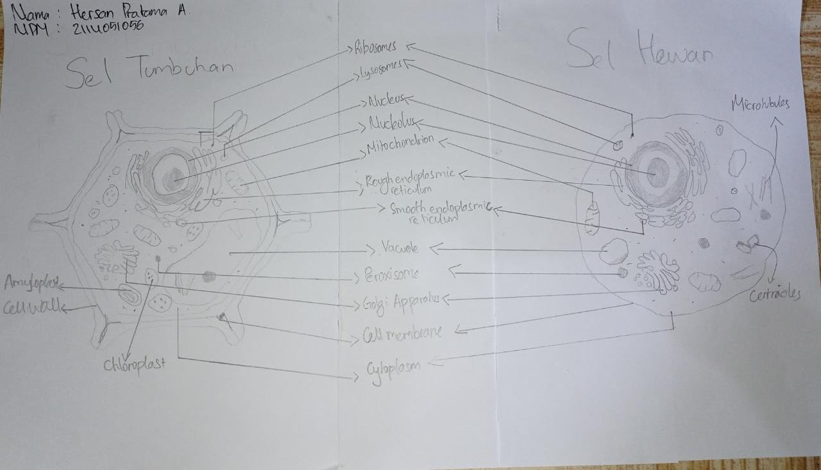
HERSAN PRATAMA ASHARI
2114051056

Slide 3
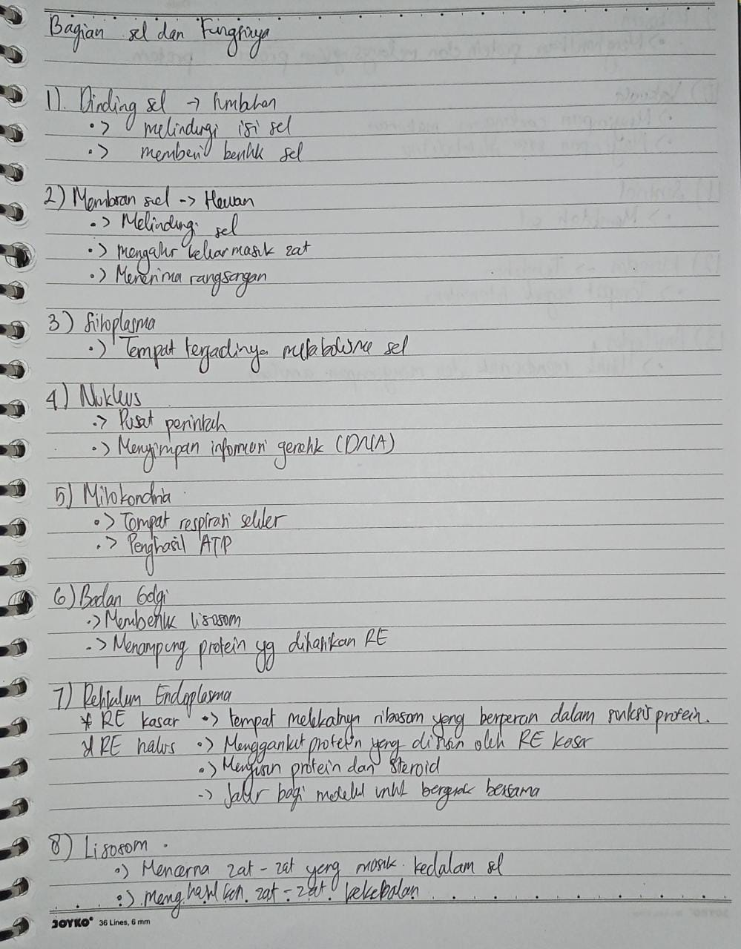
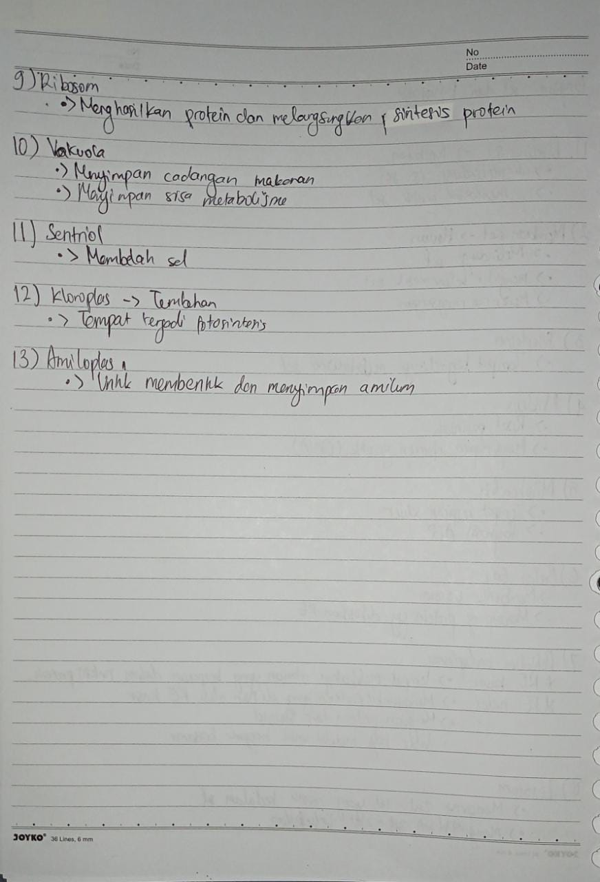

Slide 4
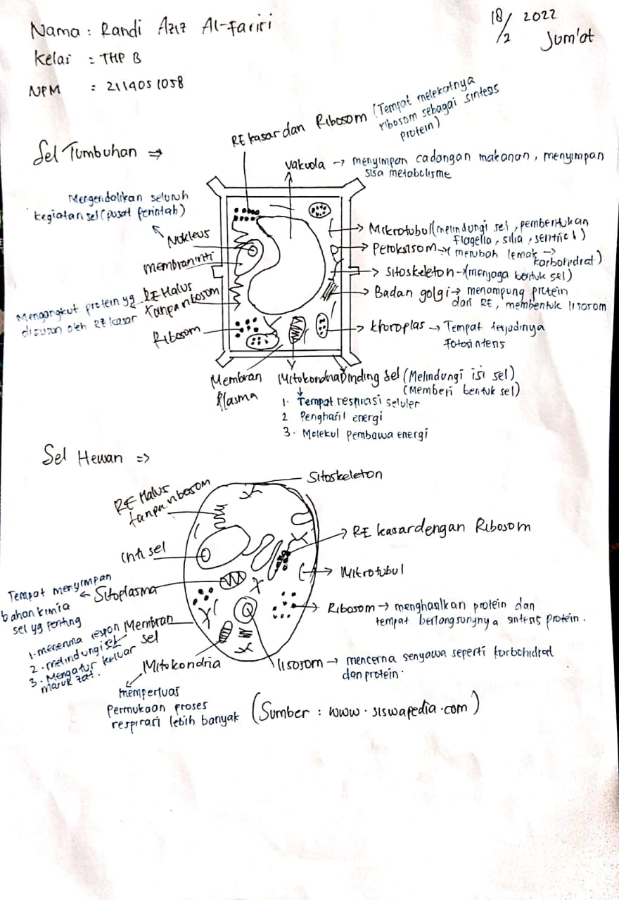
RANDI AZIZ AL FARISI
2114051058

Slide 5
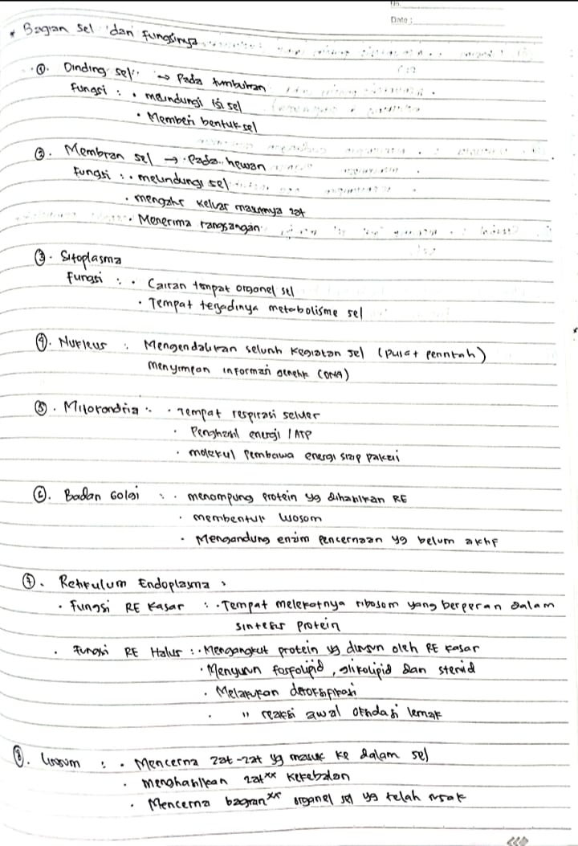
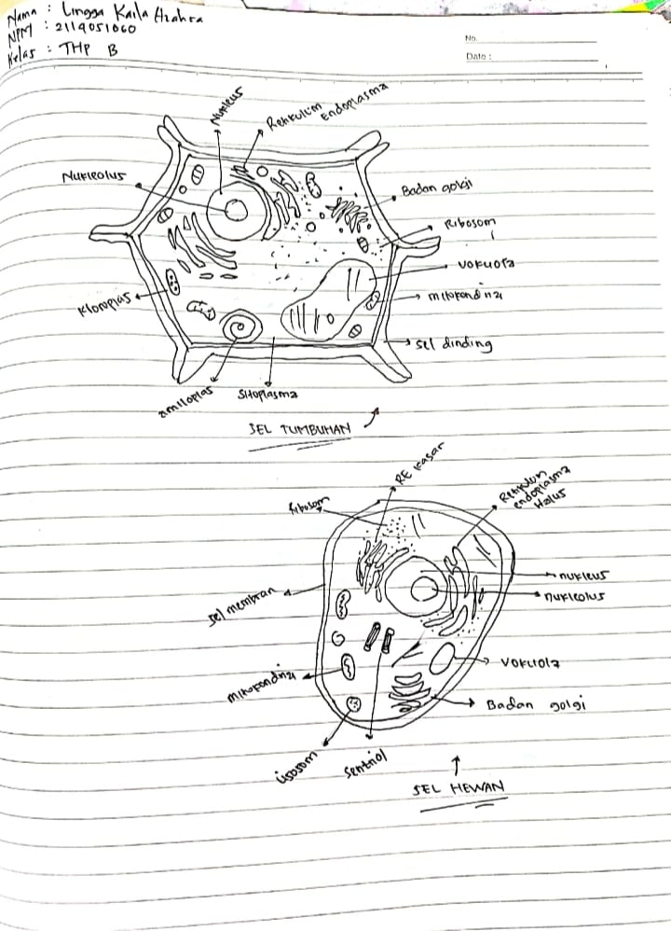
LINGGA KAILA AZAHRA
2114051060

Slide 6
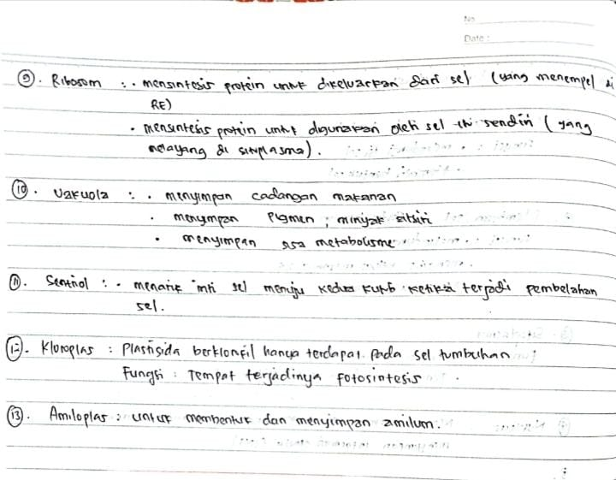

Slide 7
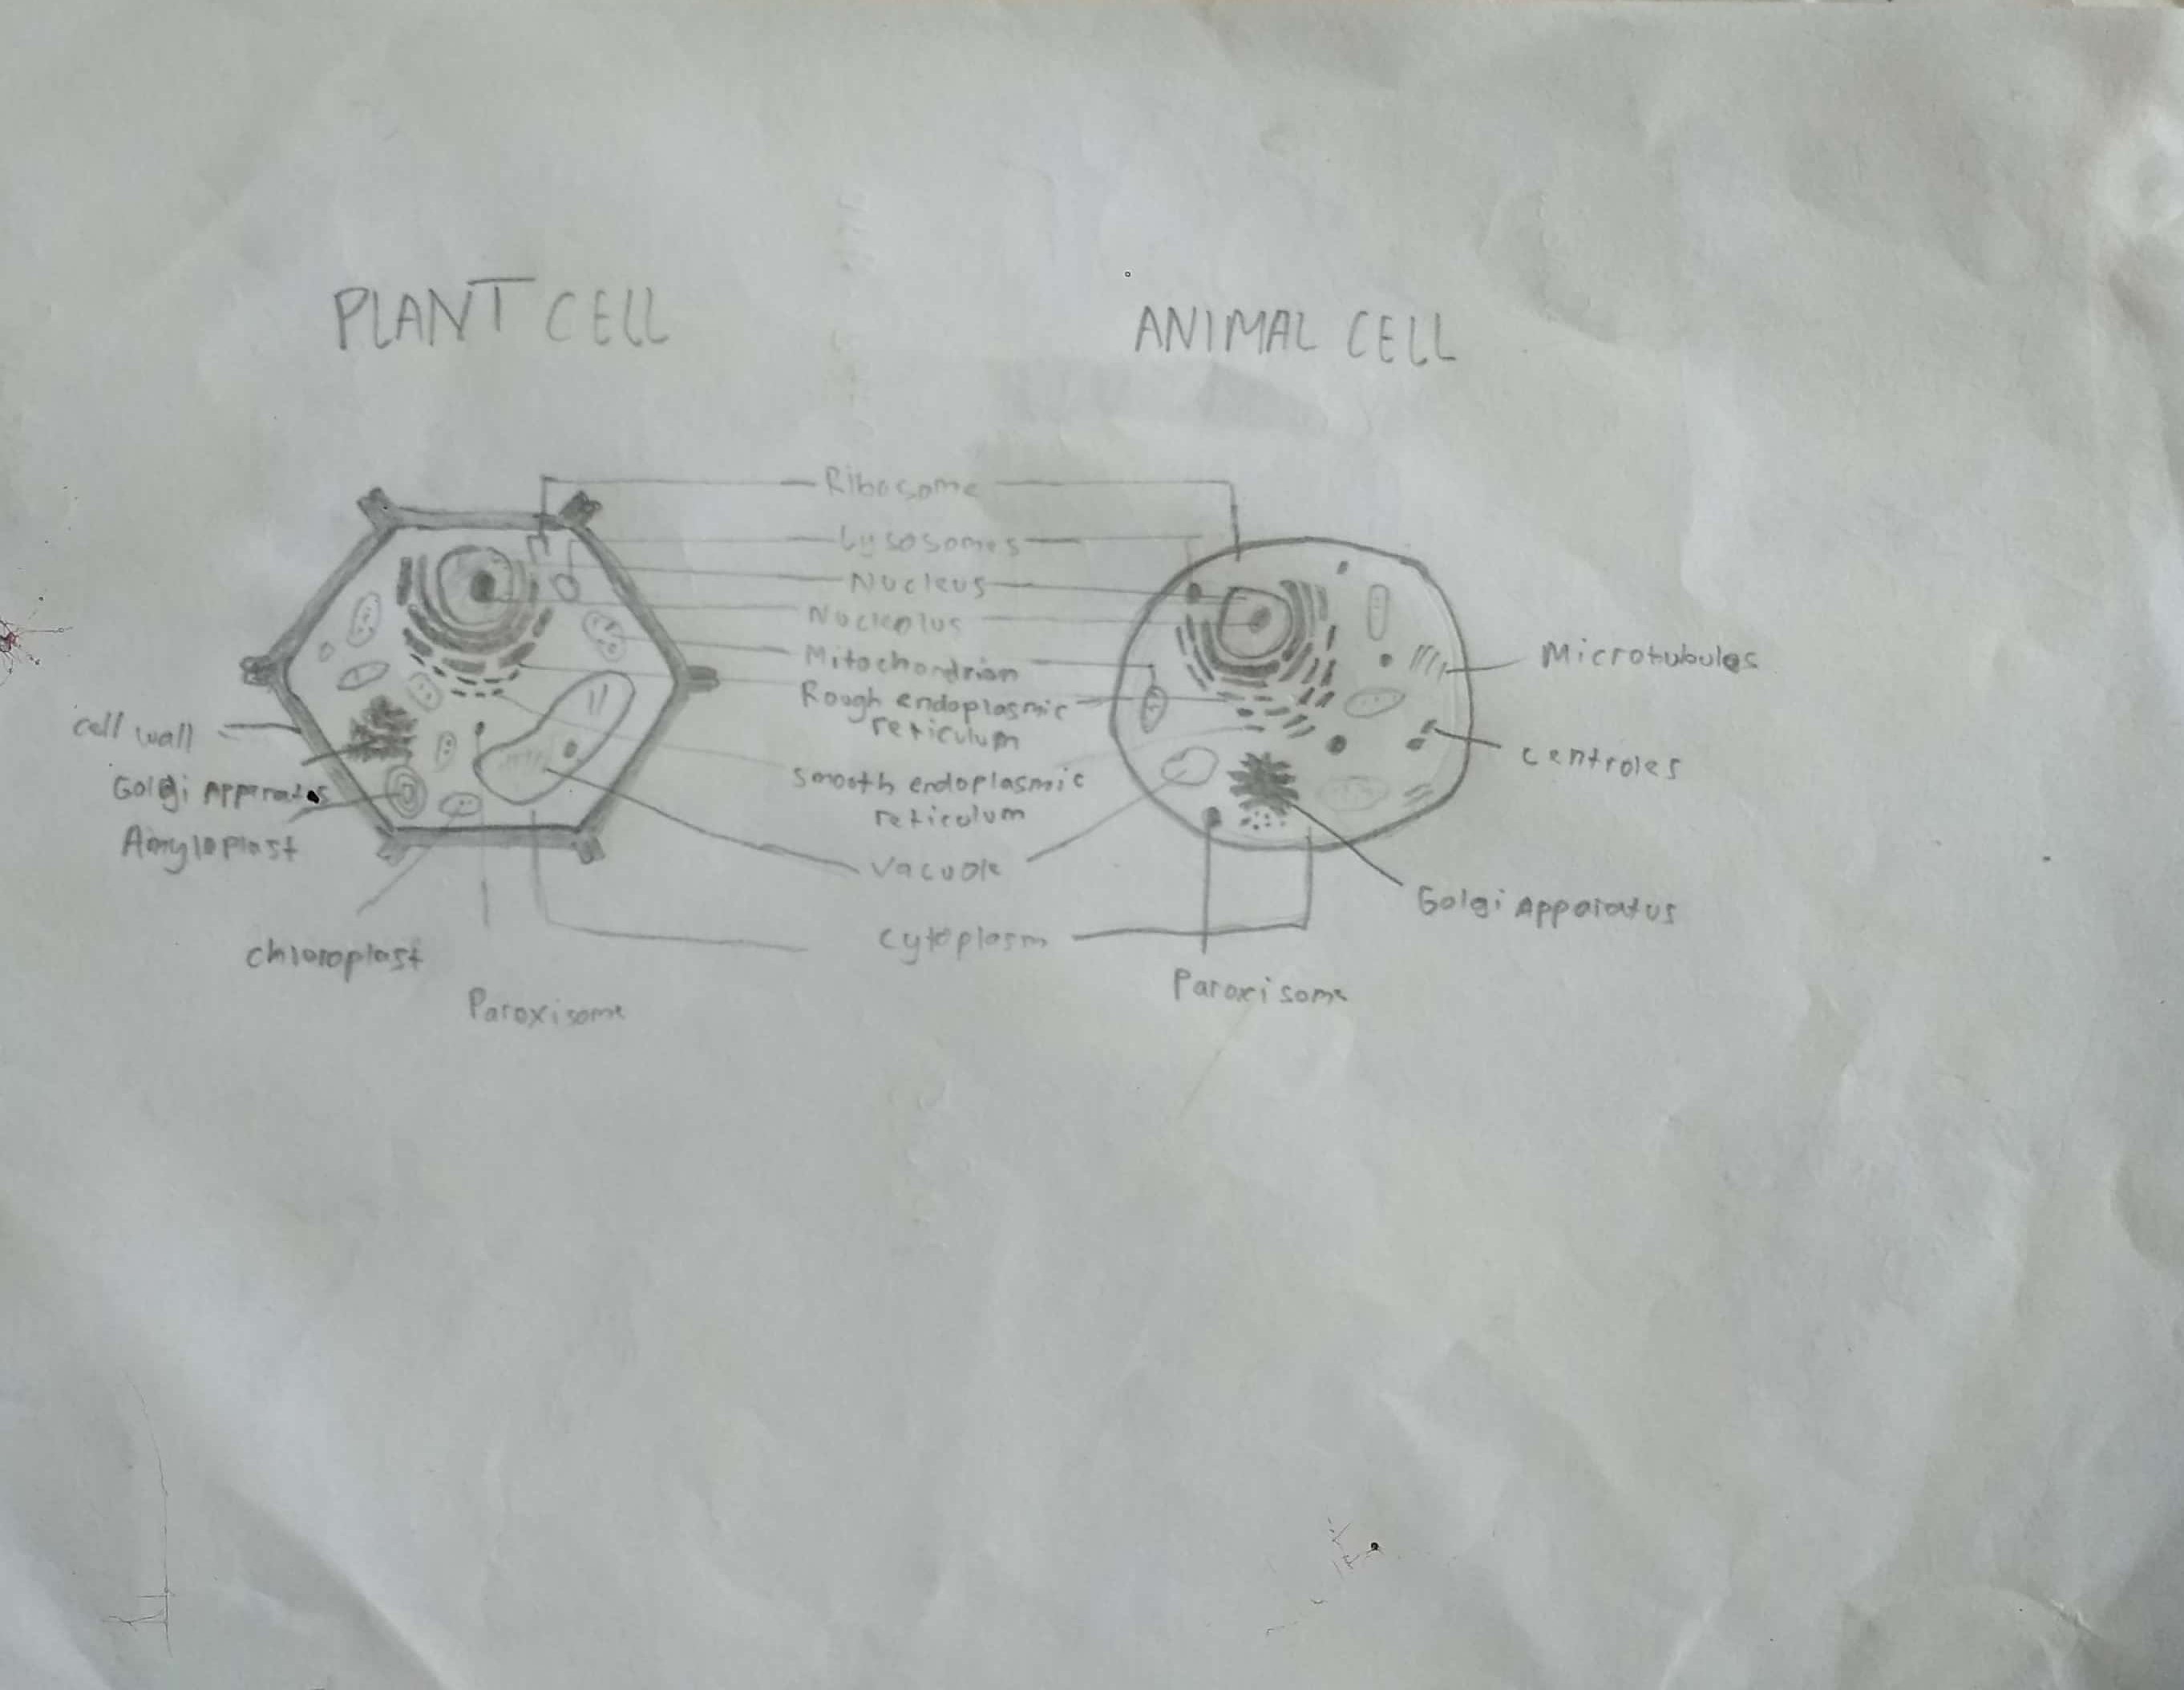
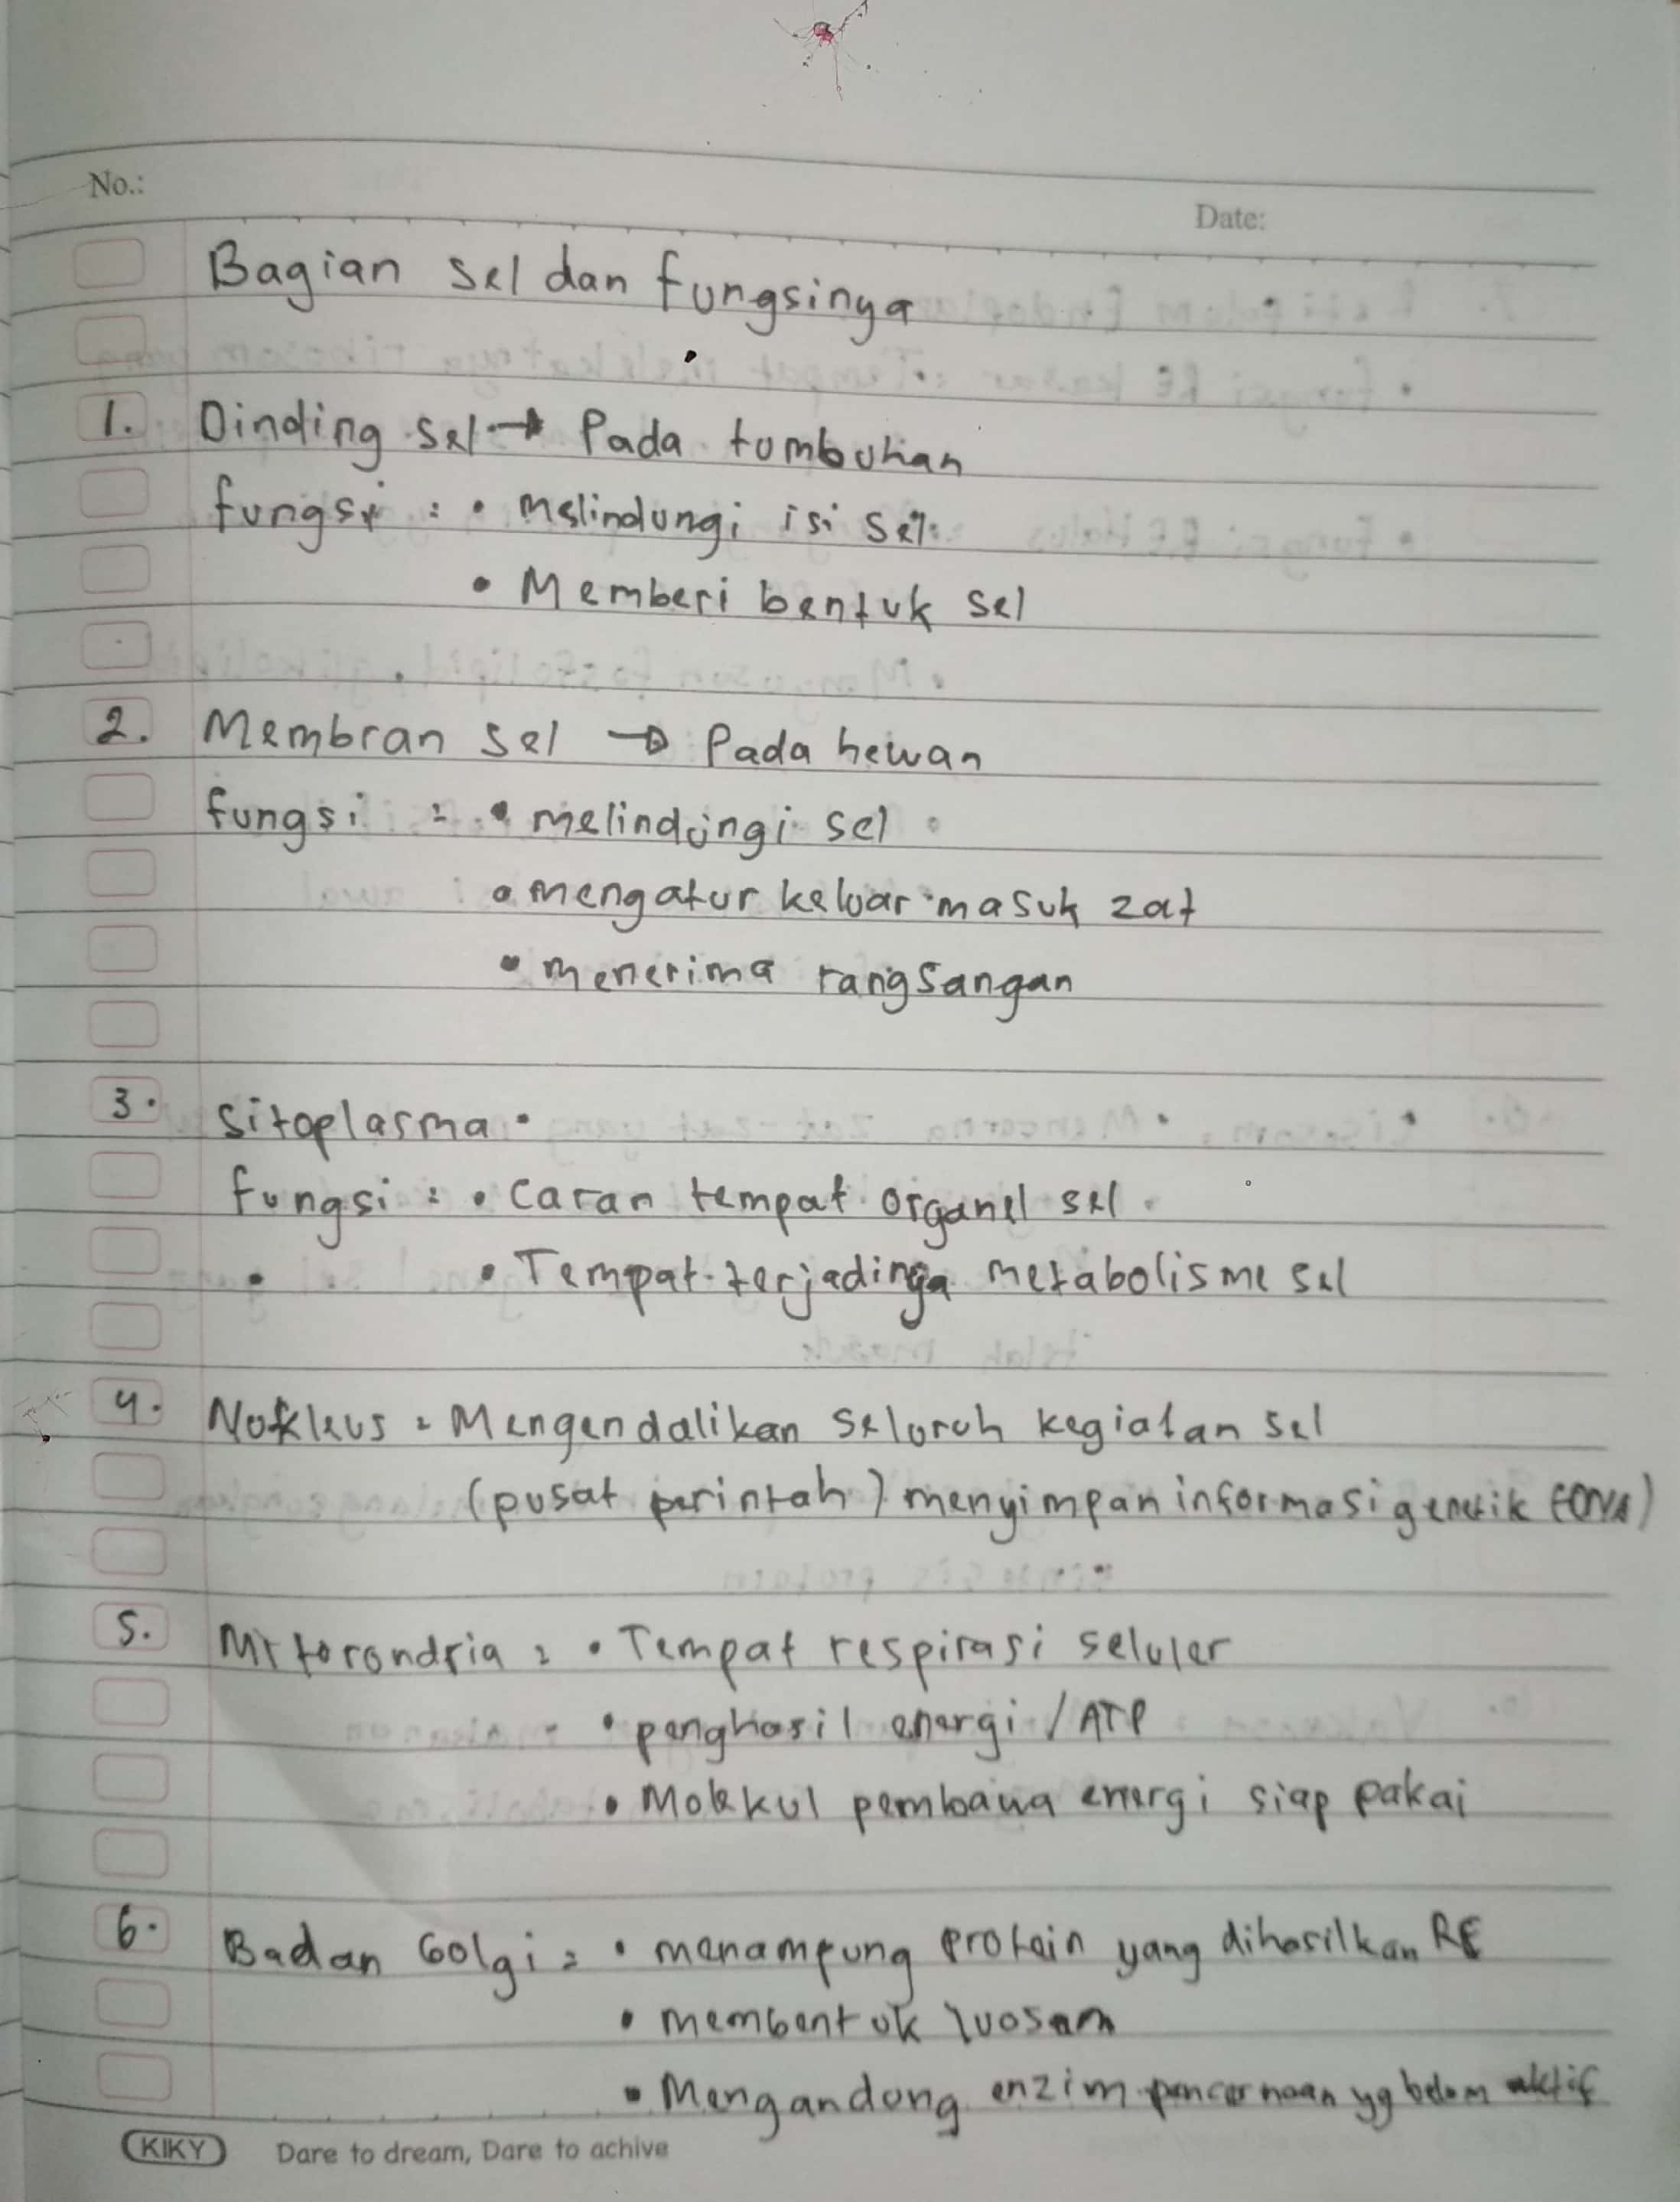
FAISHAL RASYID AZHAR
2114051062

Slide 8
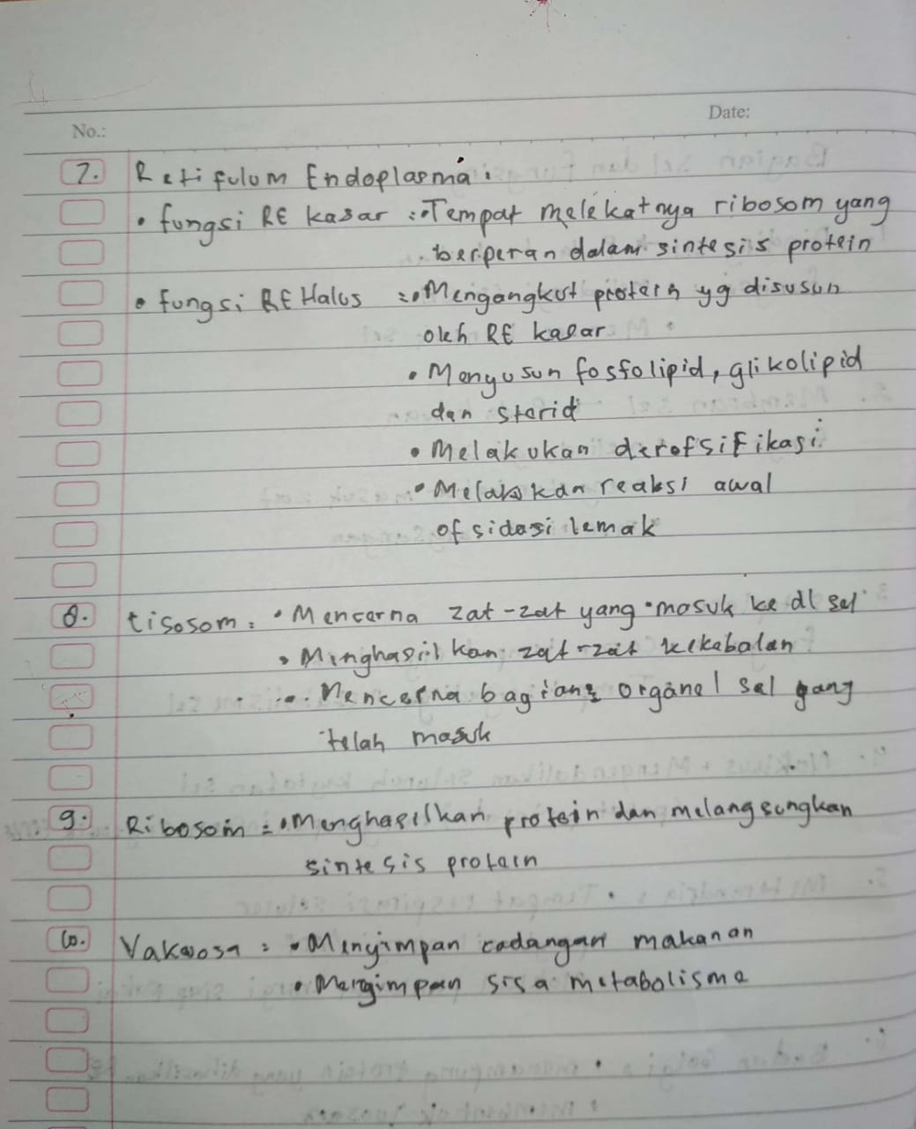
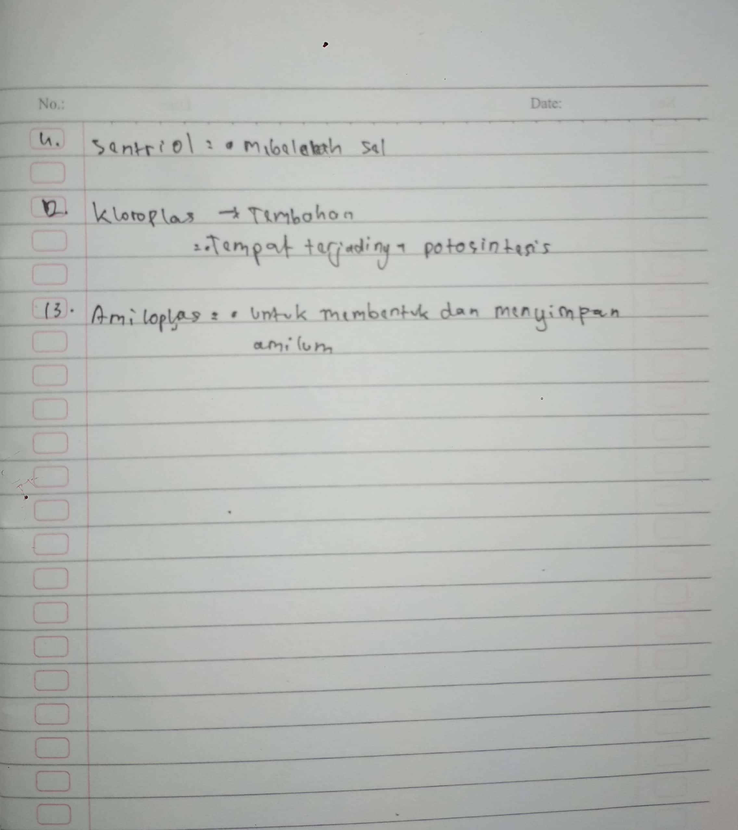

Slide 9
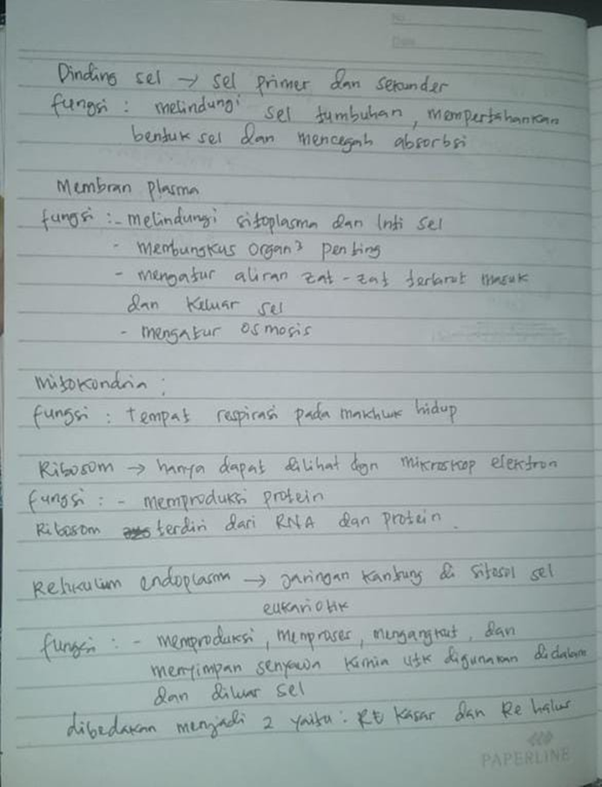
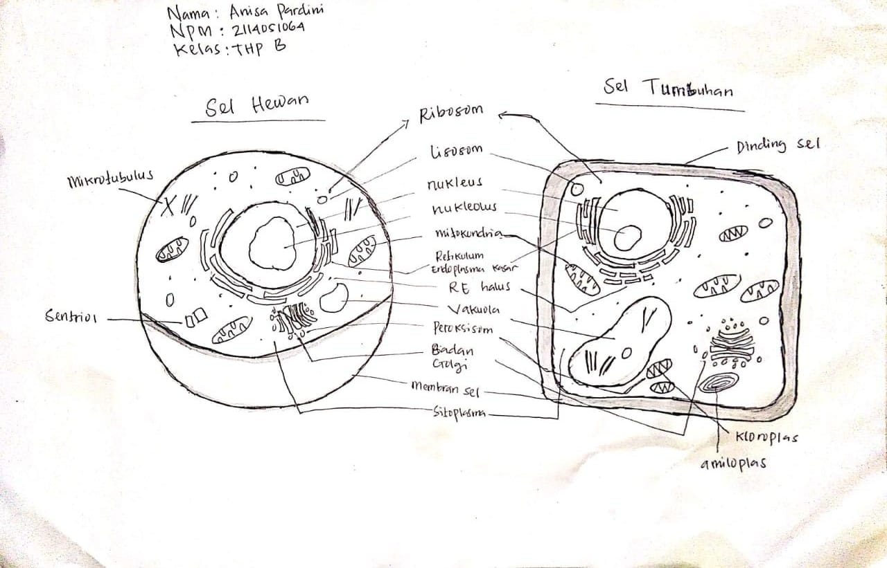
ANISA PARDINI
2114051064

Slide 10
